Slide 1
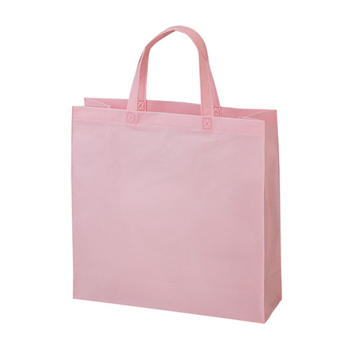
【提案書】
ベーシックトート75(小)
特徴
厚めの不織布を使用。底と横のマチと厚紙の底板が付いたミニサイズのトートバッグ。320mmの持ち手が付いています。ミニサイズのタブレット端末を収納して持ち歩く際にも便利です。
商品写
納期
納期スペース
仕様
カラー展開：黒、白、紺、ベージュ、ダークブラウン、ダークグレー、ライトピンク、パステルブルー、オレンジ、赤、マスカットグリーン、イエロー、ピンク、ブルー
素材：本体/PP不織布 底板/厚紙
サイズ：W320×H330×G110 持ち手長さ:320mm
お見積
お見積りスペース

